Slide 1
第15课时 列表综合运用
——幸运抽奖器

Slide 2
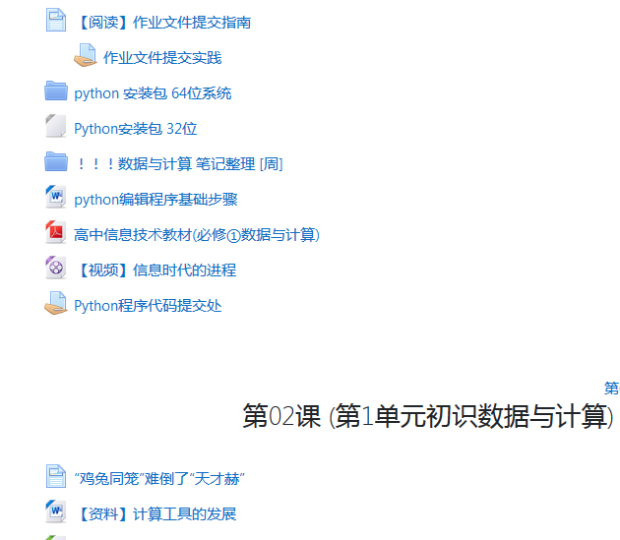


注意 ！！！
学习在线 https://study.wjszzx.com.cn
课前先登录“学习在线”平台
账号:2020LLXXXX（饭卡号）
密码:姓名(小写全拼)@1943
编程练习提交：
“开学第一课”栏目下“代码提交处”
编辑作业 - 提交 - 保存更改
用户名：2020LLXXXX 密码：姓名（小写全拼）@1943

Slide 3
01
回顾旧识
[列表]

Slide 4
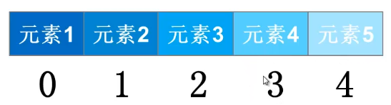
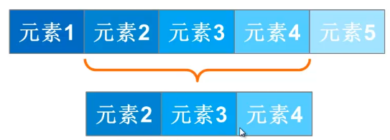
序列：是一种常见的数据存储结构，在Python中包括
列表(list)、元组(tuple)、字符串(str)、集合(set)和字典(map)。
-5 -4 -3 -2 -1
Ⅰ索引：序列的编号
从0开始索引，如List[0]、List[4]、List[-1]
前→后：0、1、2、3··· 后→前：-1、-2、-3···
0 1 2 3 4
Ⅱ切片：获取序列中的元素
如List[1:4]，左取右不取

Slide 5
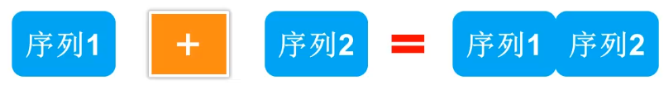

Ⅲ相加与相乘：
Ⅳ成员关系操作符：
检查某元素是否是序列的元素：元素 in 列表
如:'1' in ['1','2']
结果：True 若不在，结果：False
Ⅴ计算序列的长度：len()
如len(['1','2','3'])，结果：3

Slide 6
回顾：列表
列表(list)，可以包含多个数据元素，同时是有序的，各元素用英文逗号分隔，放在方括号[]内。
特点：可以存储多种类型的数据，包括自身。
使用方法：创建列表 列表名 = [元素1，元素2]

Slide 7
02
列表应用
[制作幸运抽奖器]

Slide 8

通知
学校拟于 2020 年 12 月 31 日举行 2021 元旦联欢晚会，今通知到高一年级各班级，请于 12 月 25 日前，每班上报 5 名同学参与元旦晚会各项工作。
校德育处
2020 年 12 月 23 日
随机化
避免重复

Slide 9
step 1：制作幸运抽奖器需要准备些什么呢？
人员名单
列表
创建列表
列表名 = [元素1,元素2,···]
bj = ['01XXX','02XXX','03XXX']
索引 0 | 索引 1 | 索引 2 | 索引 ··· | 索引 n-1 | 索引 n
01XX | 02XX | 03XX | ··· | 元素n | 元素n+1

Slide 10
班级名单随机抽选5人
打乱顺序，一次性抽取5人 → 切片
公平起见，随机抽选
抽取5次 → 循环

Slide 11
03
列表其他操作

Slide 12
列表逆序： 列表.reverse()
列表排序： 列表.sort()
元素修改： 列表[index] = 元素
转换成列表：list()
# 把元组或生成器转换成列表
字符串：可以看作是由单字符组成的特殊列表，
具有索引、切片、遍历等通用操作，也有字符串所特有的方法，如str.replace()、str.zfill()等。

Slide 13
THANKS

Slide 14
step2：落下了部分同学怎么办？
添加到列表中
列表末尾添加元素
列表.append(元素)
bj.append(元素)
索引 0
索引 1
索引 2
···
索引 n-2
索引 n-1
索引 n
元素 1
元素 2
元素 3
···
元素 n-1
元素 n
元素 n+1

Slide 15
step2：落下了部分同学怎么办？
列表指定位置插入元素
列表.insert(索引号,元素)
bj.insert(索引号,元素)
索引 0
索引 1
索引 2
···
索引 3
索引 n-1
索引 n
索引 n+1
元素 1
元素 2
元素 3
···
元素 4
元素 n
元素 n+1
元素 n+2
插入学号'00徐红明'在班级bj列表中
bj.insert(0, '00徐红明')

Slide 16
step3：打印、输出列表
print(列表)
print(bj)
Tips:在语句前加#表示注释，即#后该行语句不执行
# 遍历
for item in bj:
print(item)

Slide 17
step4：删除列表元素
法一：通过索引删除指定元素
del 列表[索引号]
del bj[0] #删除元素'00徐红明'
思考：如果列表后没标注[索引号]，会怎样？
del bj #删除整个列表

Slide 18
step4：删除列表元素
法二：移除元素
列表.remove(元素)
bj.remove('00徐红明') #移除元素'00徐红明'
当不确定索引位置，而元素确定时，常用remove

Slide 19
step4：删除列表元素
法三：弹出元素并返回值
列表.pop(索引号)
name = bj.pop(0) # 弹出元素'00徐红明'
print(name) # ←增加输出函数
Tips:在语句前加#表示注释，即#后该行语句不执行

Slide 20
step5：输出列表长度
len(列表)
len(bj)
print('班级人数：',len(bj))
# → 增加输出函数

Slide 21
列表乱序：
import random #导入随机模块 random.shuffle(列表) #shuffle实现乱序
列表随机抽取：
import random #导入随机模块 random.choice(列表) #随机选择

Slide 22
step6：随机抽取列表元素
法一：打乱顺序，抽5人 → 切片
import random #导入随机模块 random.shuffle(列表) #shuffle实现乱序
import random
random.shuffle(bj)
print(bj) #查看是否实现乱序
import random
random.shuffle(bj)
print(bj[?:?])
#如索引[0:5]5个，或[17:22]

Slide 23
step6：随机抽取列表元素
法二：随机抽选，抽5次 → 循环
import random #导入随机模块 random.choice(列表) #随机选择
import random
luck = random.choice(bj)
print(luck)
for i in range(5):
import random
luck = random.choice(bj)
print(luck)
for i in range(5):
import random
luck = random.choice(bj)
print('幸运儿是：',luck)
bj.remove(luck) #从列表中移除已抽中元素

